Slide 1
Знакомство с буквой Ч,ч

Slide 3
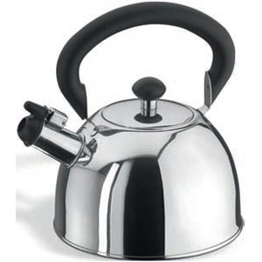
Я пыхчу, пыхчу, пыхчу,
Больше греться не хочу.
Крышка громко зазвенела:
«Пейте чай, вода вскипела!»

Slide 5
Какие слова соответствуют модели?
кочка
речка
печка
ночка
дочка
чайка

Slide 6
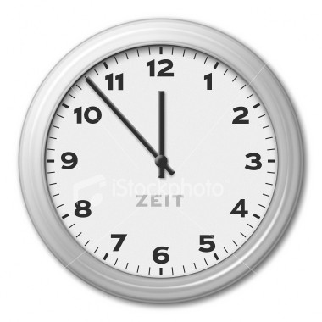
Физкультминутка
Тик-так, тик-так.
Все часы идут вот так:
тик-так, тик-так.
Смотри скорей, который час:
Тик-так, тик-так, тик-так.
Налево раз, направо раз,
Мы тоже можем так:
тик-так, тик-так, тик-так.

Slide 7
Вставь нужную букву
Час, чай, чашка, чайка, дача, туча, чудак, чудеса, чугун.

Slide 8
Запишите предложение
Чайные чашки в печали, стуча и бренча, закричали.

